Slide 1
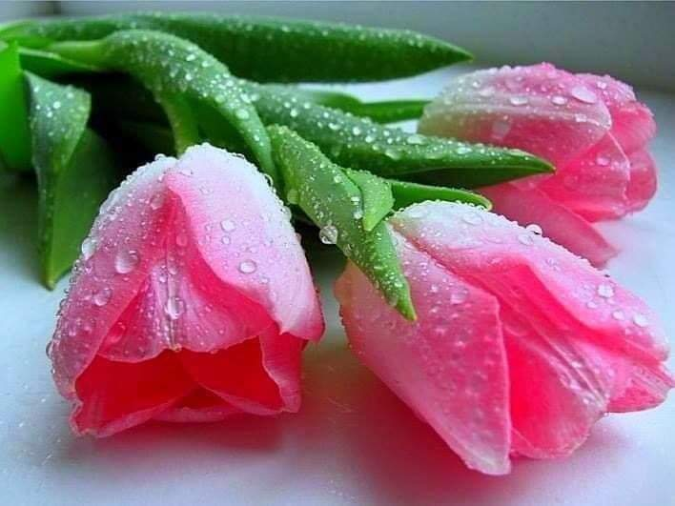
স্বাগতম

Slide 2

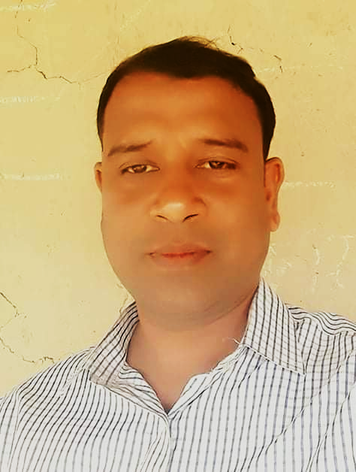

পরিচিতি
৬ষ্ঠঃশ্রেণি
বিষয়ঃগণিত
পাঠঃবীজ গণিত
অধ্যায়-4
সময়ঃ ৪৫মিনিট
তাং ১৫/০৩/২০২০
মোঃ মাহাবুর রশিদ
সহকারী শিক্ষক (গণিত )
বরেন্দ্র একাডেমি মাধ্যমিক বিদ্যালয়
নিয়ামতপুর, নওগাঁ
মোবাইল নং ০১৭১৭১৮৭১৫২
Email: mahaburrashidict56@gmail.com

Slide 3
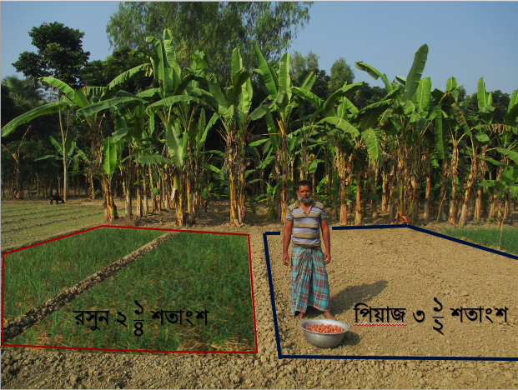
নিচের ছবিটি লক্ষ্য করঃ

Slide 4
নিচের ছবিটি লক্ষ্য করঃ
চিত্র নং১

Slide 5
আজকের পাঠ...
বিভিন্ন প্রকার ভগ্নাংশ ও এদের যোগ বিয়োগ

Slide 6
পাঠশেষে শিক্ষার্থীরা…
 সাধারণ ভগ্নাংশগুলো ব্যাখ্যা করতে পারবে ;
 ভগ্নাংশের তুলনা করতে পারবে ;
 ভগ্নাংশগুলোকে মানের ক্রমানুসারে সাজাতে পারবে ;
 ভগ্নাংশের যোগ ও বিয়োগ করতে পারবে ।

Slide 7
$$\frac{১}{৪}$$
নিচের ছবিটি লক্ষ্য করঃ
$$\frac{৩}{৪}$$
প্রকৃত ভগ্নাংশ
অপ্রকৃত ভগ্নাংশ ; $\frac{৩}{২}$ , $\frac{৫}{২}$ , $\frac{৮}{৫}$ ইত্যাদি ।

Slide 8


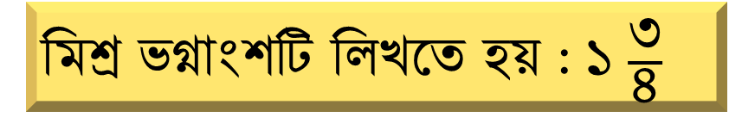
বোঝার চেষ্টা করঃ
মিশ্র ভগ্নাংশ
$$১$$
$$\frac{১}{৪}$$
মিশ্র ভগ্নাংশটি লিখতে হয় : ১ $\frac{৩}{৪}$

Slide 9
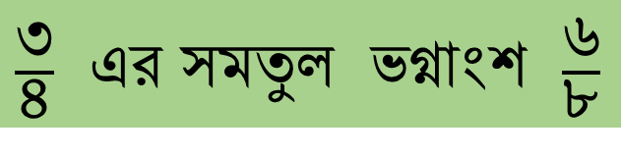
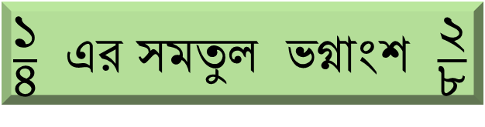
সমতুল ভগ্নাংশ
$$\frac{৩}{৪}$$
$$\frac{৬}{৮}$$
$$\frac{১}{৮}$$
$$\frac{১}{৪}$$
$$\frac{১}{৮}$$
$\frac{১}{৪}$ এর সমতুল ভগ্নাংশ $\frac{২}{৮}$
$\frac{৩}{৪}$ এর সমতুল ভগ্নাংশ $\frac{৬}{৮}$
Notes:
।

Slide 10
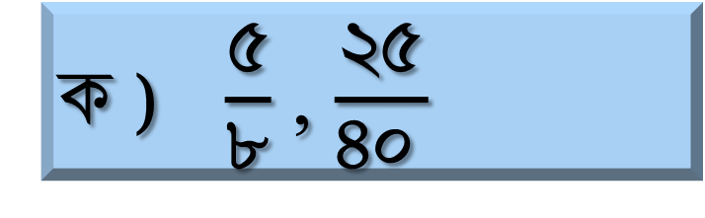
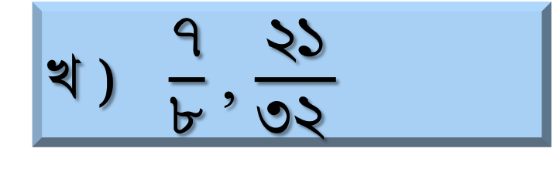
একক কাজ
ভগ্নাংশ যুগল সমতুল কিনা নির্ধারণ কর ;
ক ) $\frac{৫}{৮}$ , $\frac{২৫}{৪০ }$
খ ) $\frac{৭}{৮}$ , $\frac{২১}{৩২ }$

Slide 11
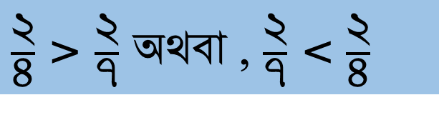
ভগ্নাংশের তুলনা
$\frac{২}{৪}$
$\frac{২}{৭}$
$\frac{২}{৪}$ > $\frac{২}{৭}$ অথবা , $\frac{২}{৭}$ < $\frac{২}{৪}$

Slide 12
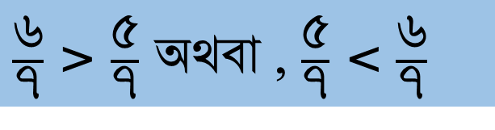
ভগ্নাংশের তুলনা
$$\frac{৫}{৭}$$
$$\frac{৬}{৭}$$
$\frac{৬}{৭}$ > $\frac{৫}{৭}$ অথবা , $\frac{৫}{৭}$ < $\frac{৬}{৭}$

Slide 13
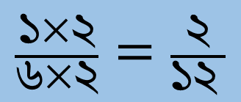
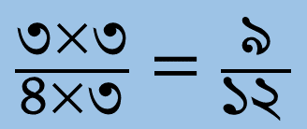
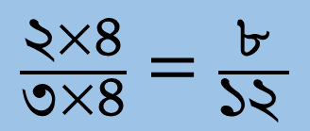
ভগ্নাংশগুলিকে মানের উর্ধক্রম অনুসারে সাজাও
$$\frac{২×৪}{৩×৪}=\frac{৮}{১২ }$$
$$\frac{৮}{১২ }$$
$$\frac{২}{৩}$$
$$\frac{২}{৩}$$
$$\frac{৩}{৪}$$
$$\frac{৩×৩}{৪×৩}=\frac{৯}{১২ }$$
$$\frac{৯}{১২ }$$
$$\frac{১}{৬}$$
$$\frac{১×২}{৬×২}=\frac{২}{১২ }$$
$$\frac{২}{১২ }$$

Slide 14
রুইমাছ
মাছটির চাওয়া দামের
$\frac{৩}{৪}$ অংশ
৩/৪ অংশ
$\frac{৪}{৭}$ অংশ
৪/৭ অংশ
$\frac{৫}{১২}$অংশ
৫/১২অংশ
দিয়ে খরিদ করতে চাইল।
জোড়ায় কাজ
তাদের খরিদ করতে চাওয়া মূল্যের ভগ্নাংশ গুলোকে সমহর বিশিষ্ট ভগ্নাংশে দেখাও
 কে সবচেয়ে বেশী মূল্যে এবং কে সবচেয়ে কম মূল্যে খরিদ করতে চাইল ।

Slide 15
ভগ্নাংশের যোগ
$\frac{৩}{৮}$
$\frac{২}{৮}$
$\frac{৫}{৮}$

Slide 16
ভগ্নাংশের বিয়োগ
$\frac{১}{৮}$
$\frac{৩}{৮}$
$\frac{২}{৮}$

Slide 17
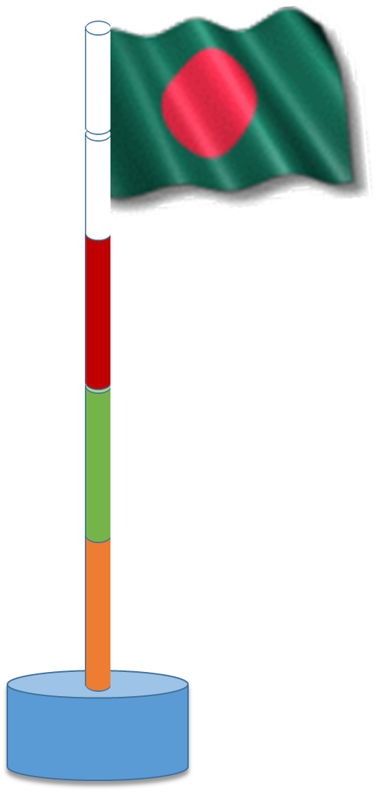

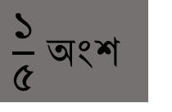
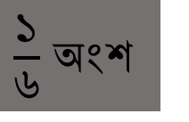
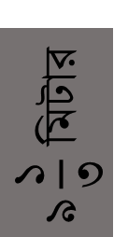
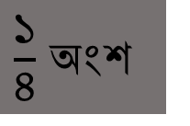
দলীয় কাজ
 খুঁটিটির মোট কত অংশ রং করা হয়েছে ।
$\frac{১}{৬}$ অংশ
$৯\frac{১}{৩}$ মিটার
 খুঁটিটির কত অংশ রং করা হয়নি নির্ণয় কর ।
$\frac{১}{৫}$ অংশ
 খুঁটিটির অংশ গুলোকে মানের অধঃক্রম অনুসারে সাজাও ।
$\frac{১}{৪}$ অংশ

Slide 18
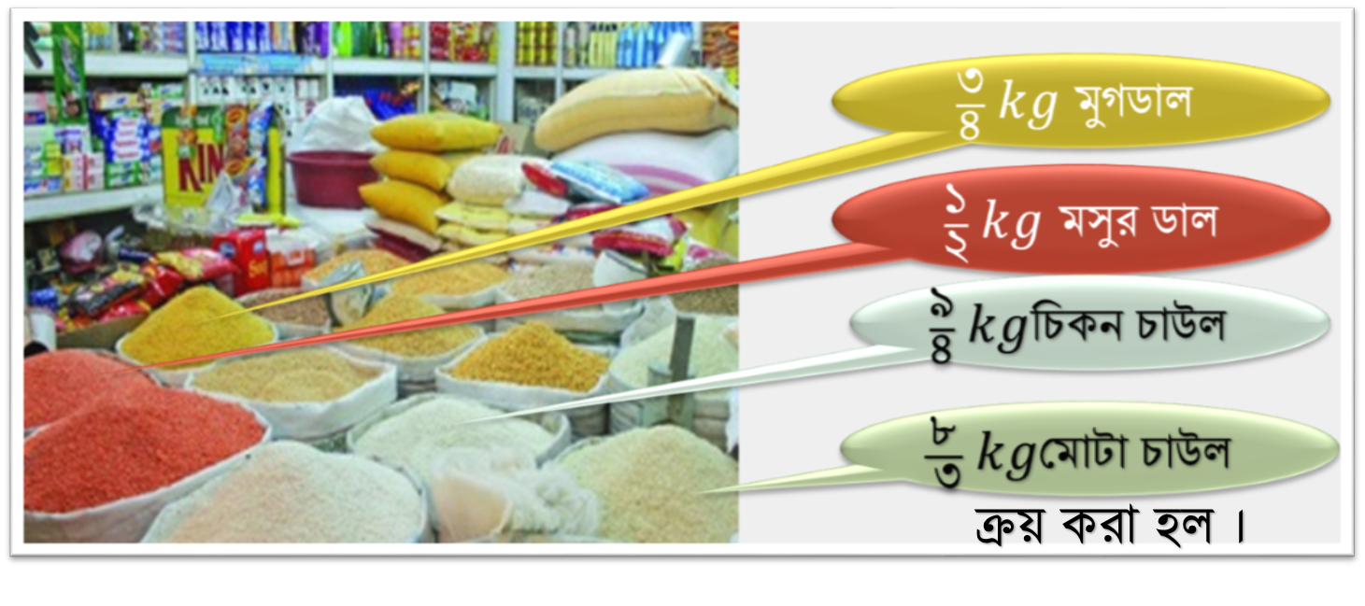
মূল্যায়ন
* ক্রয়কৃত মুগ ডালের দু’টি সমতুল ভগ্নাংশ লিখ ।
* ক্রয়কৃত ডালগুলো পরিমাণ সমহর বিশিষ্ট ভগ্নাংশে প্রকাশ কর ।
* ক্রয়কৃত চাউলের পরিমাণগত পার্থক্য নির্ণয় কর ।
* ক্রয়কৃত পণ্যগুলোর সমষ্টি নির্ণয় কর ।

Slide 19
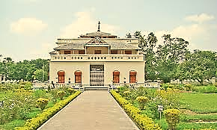
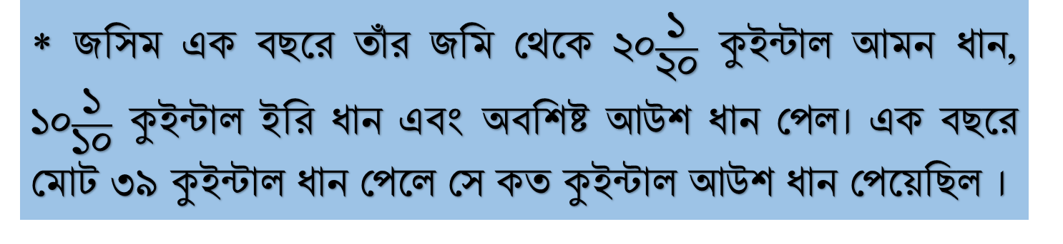
বাড়ির কাজ
* জসিম এক বছরে তাঁর জমি থেকে ২০$\frac{১}{২০}$ কুইন্টাল আমন ধান, ১০$\frac{১}{১০}$ কুইন্টাল ইরি ধান এবং অবশিষ্ট আউশ ধান পেল। এক বছরে মোট ৩৯ কুইন্টাল ধান পেলে সে কত কুইন্টাল আউশ ধান পেয়েছিল ।

Slide 20

আজকের মত এ পর্যন্ত,
সবাই ভালো থেকো,
আল্লাহ্‌ হাফেজ
Notes:
।

